Slide 1
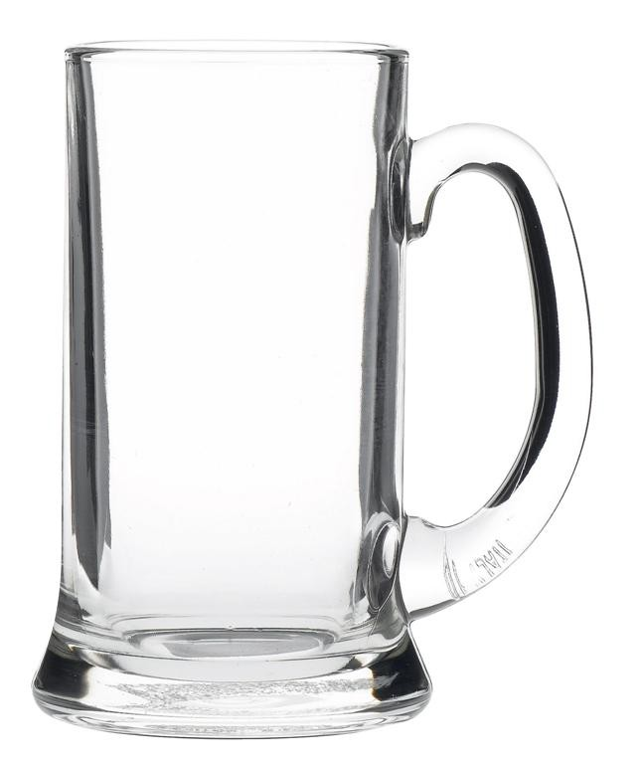

Brněnské PyVo
www.python.cz
@pythonCZ
@naPyvo
Každý poslední čtvrtek!

